Slide 1
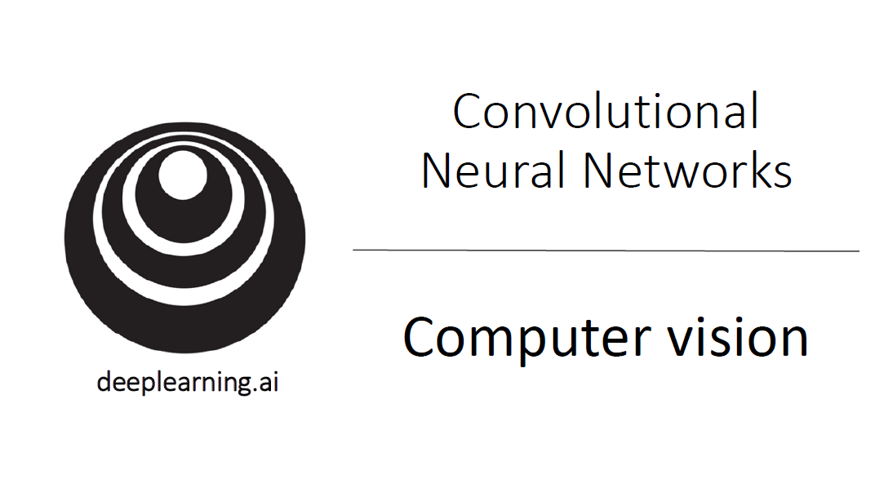
分享人： 王烨

Slide 2
menu
基本的CNN结构
经典CNN网络模型
目标检测算法
（人脸识别，风格迁移等）

Slide 3
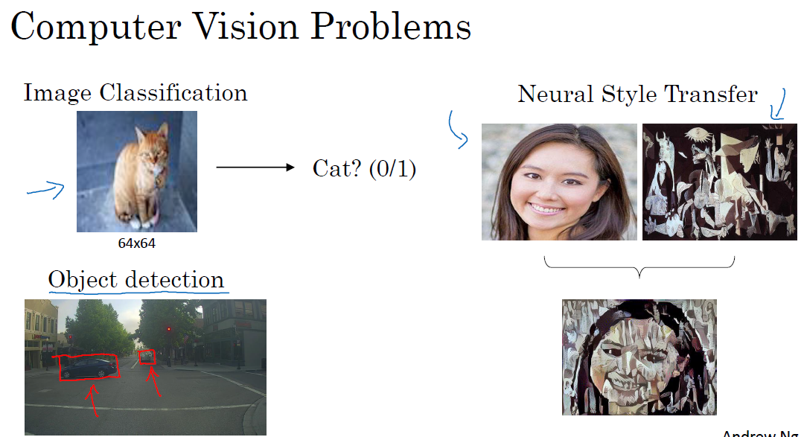
人脸识别？
Notes:
现在效果最好的是图片识别任务，使用了深度的卷积神经网络使识别精度大大提升

Slide 4
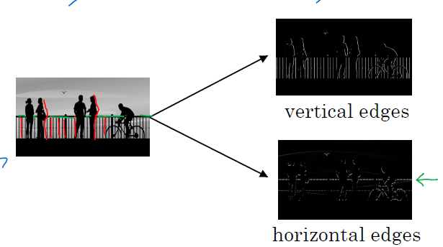
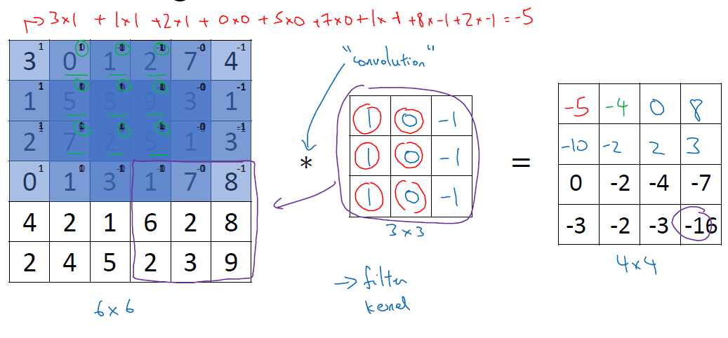
Edge detection
卷积操作最早应用于图像处理的边缘检测任务上，比如sobel算子、Robert算子等。
Notes:
在机器视觉早期，有一个主要任务是边缘检测

Slide 5
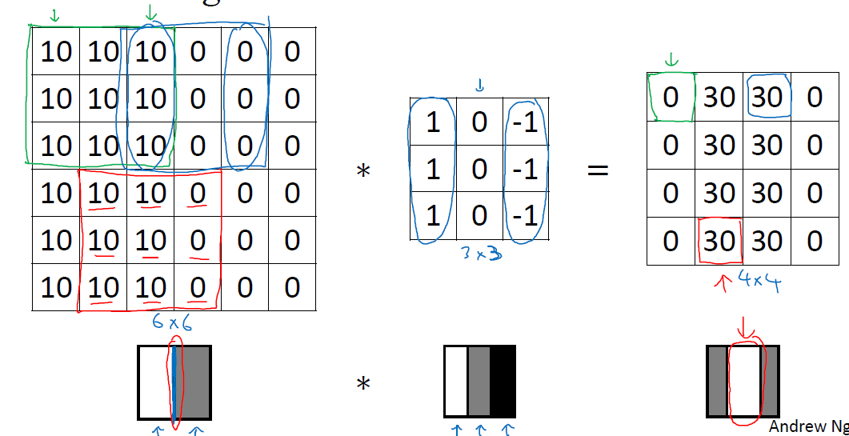
Edge detection

Slide 6
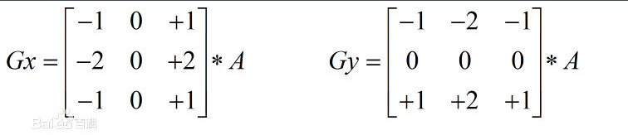
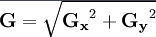
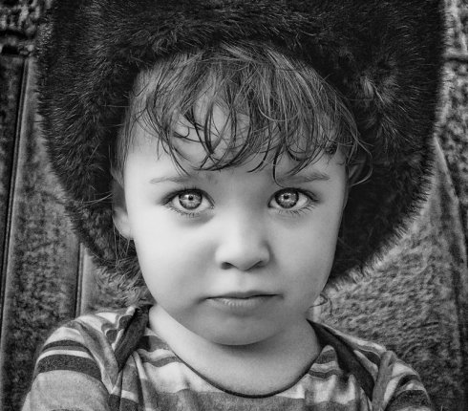
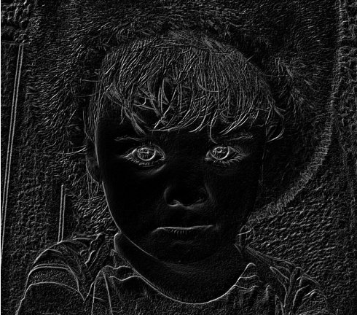
Edge detection
sobel算子

Slide 7
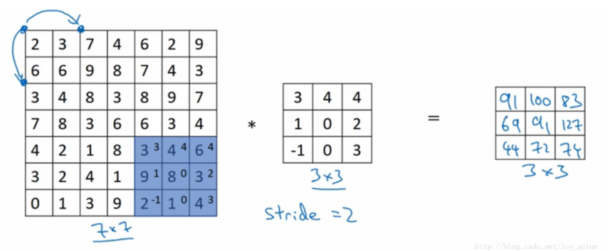
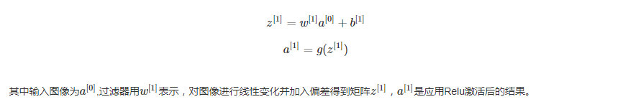
卷积在深度学习中应用
在卷积神经网络中，卷积核内的参数是通过学习得到的。
Notes:
基本的卷积神经网络是由三部分组成：卷积层，pooling层，全连接层

Slide 8
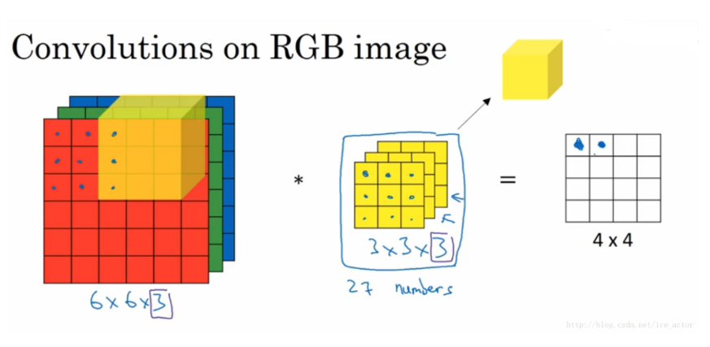
卷积在深度学习中应用

Slide 9
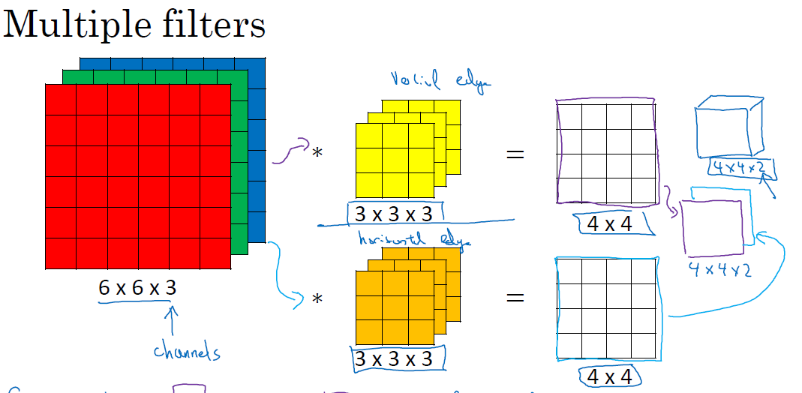
卷积在深度学习中应用
一个卷积核通常只能检测出一种特征，所以使用多个卷积核对图像进行处理，获取不同方面的特征

Slide 10
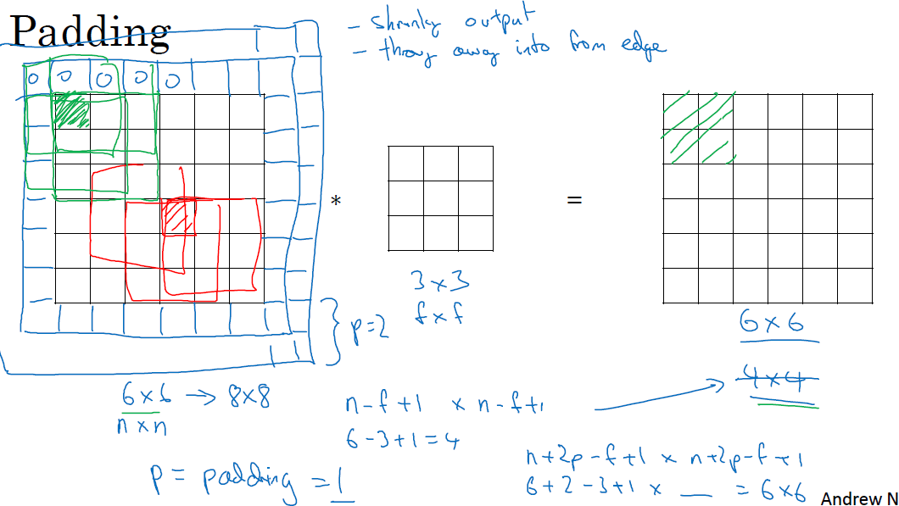
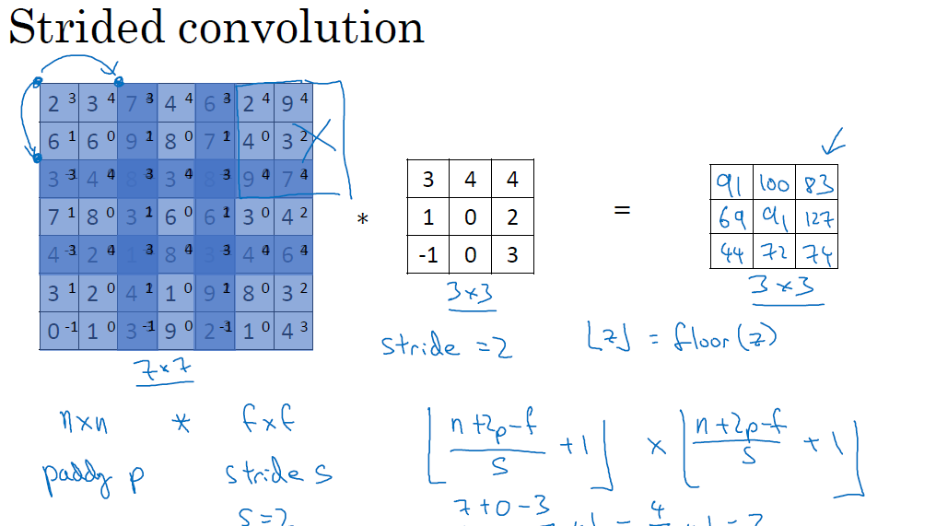
卷积的技巧
Padding
Strided convolution

Slide 11
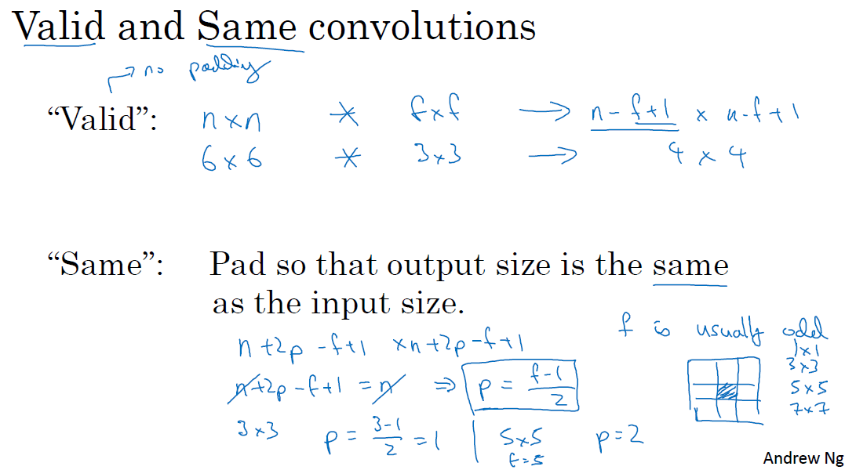

Slide 12
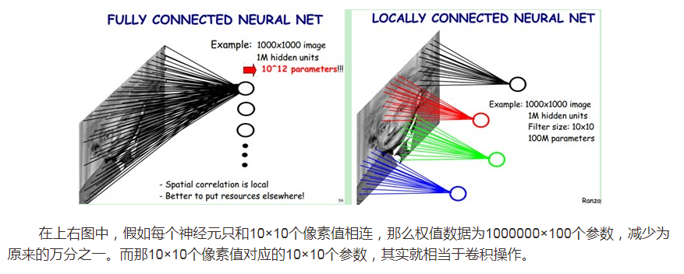
卷积核与全连接的对比
局部感受野
权值共享

Slide 13
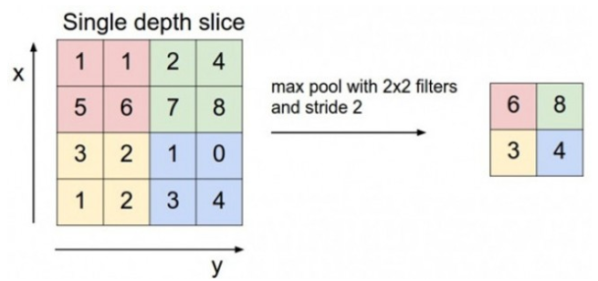
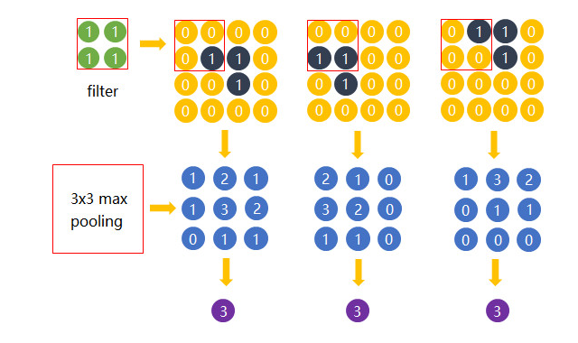
Max pooling
平移不变性，更能提取出显著的特征
Notes:
卷积层输出的结果通常会经过pooling层处理，
Pooling层是没有参数需要学习的

Slide 14
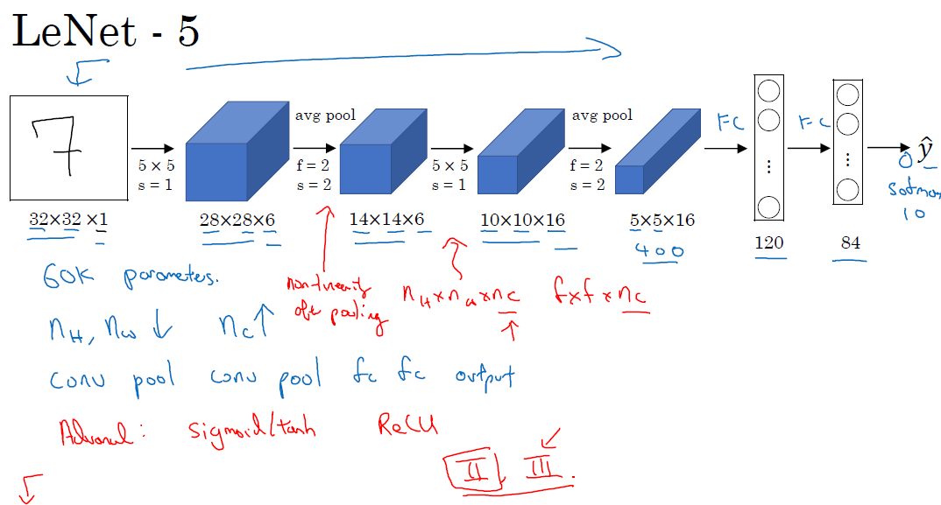
示例 LeNet-5
Notes:
这是一个完整的神经网络示例

Slide 15
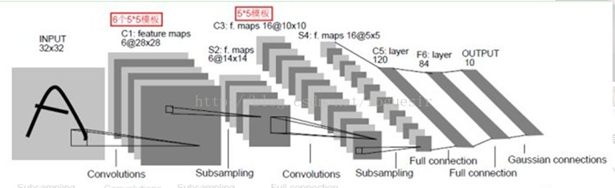
Lenet-5
LeNet5诞生于1994年，由Yann LeCun提出，充分考虑图像的相关性。当时结构的特点如下：
1）每个卷积层包含三个部分：卷积（Conv）、池化（ave-pooling）、非线性激活函数
2）MLP作为最终的分类器
3）层与层之间稀疏连接减少计算复杂度
code
Notes:
Even though a pooling layer has no parameters for backprop to update, you still need to backpropagation the gradient through the pooling layer in order to compute gradients for layers that came before the pooling layer.
第四课第一周编程作业 Convolution+model+-+Step+by+Step+-+v1.ipynb

Slide 16
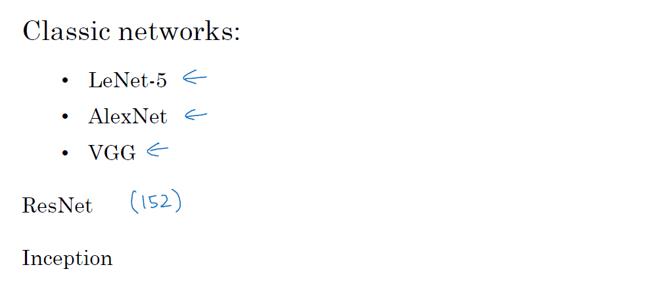
经典CNN网络

Slide 17
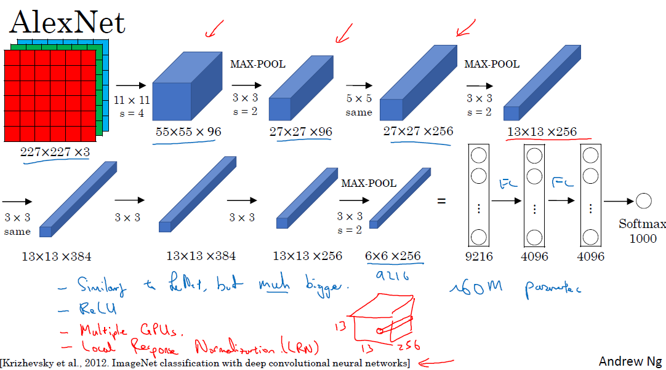

Slide 18
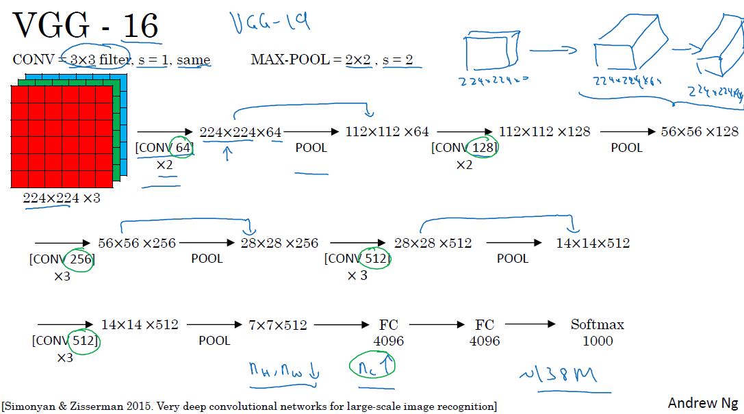

Slide 19
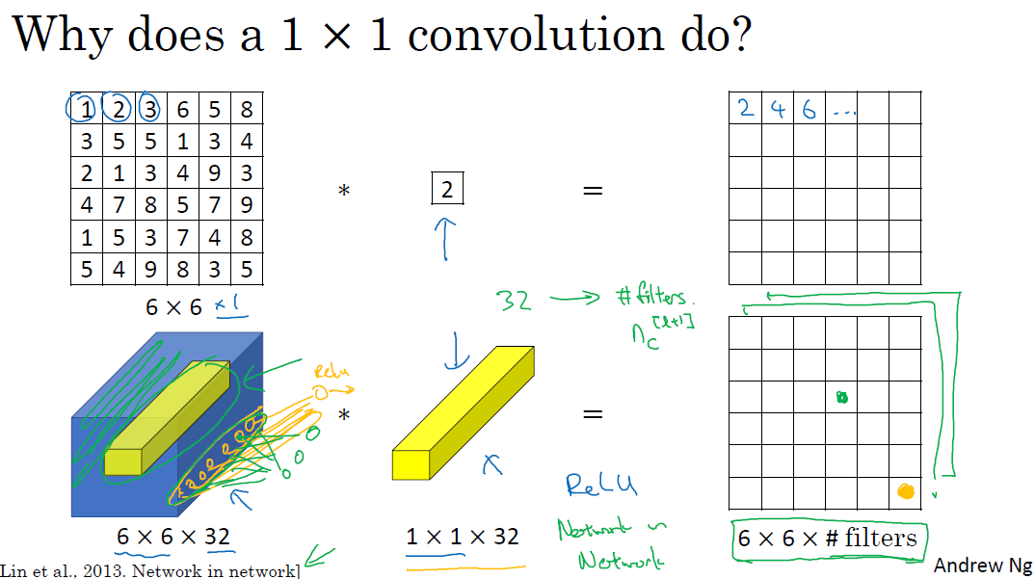

Slide 20
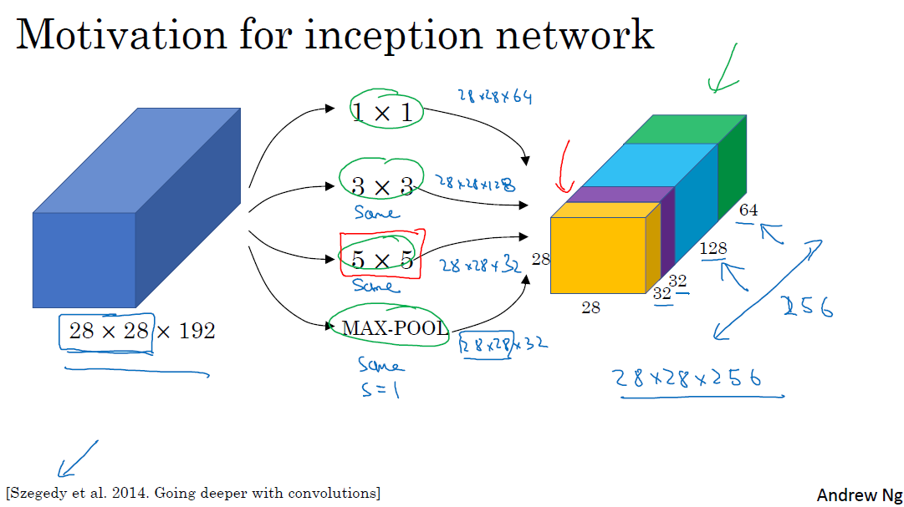

Slide 21
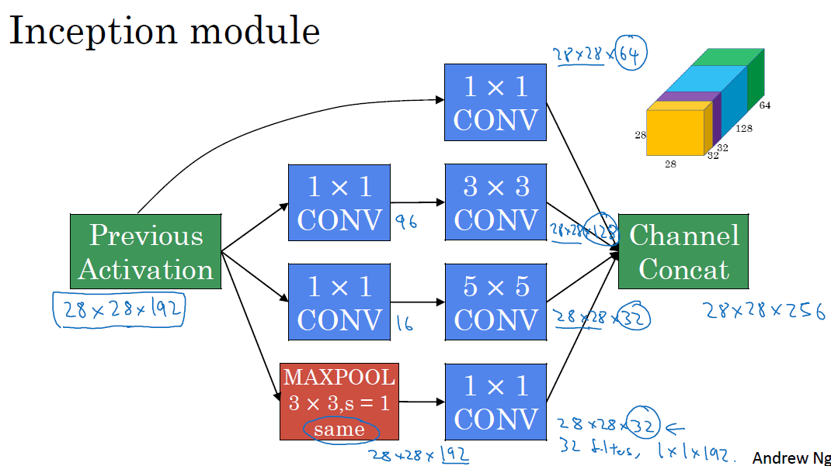

Slide 22
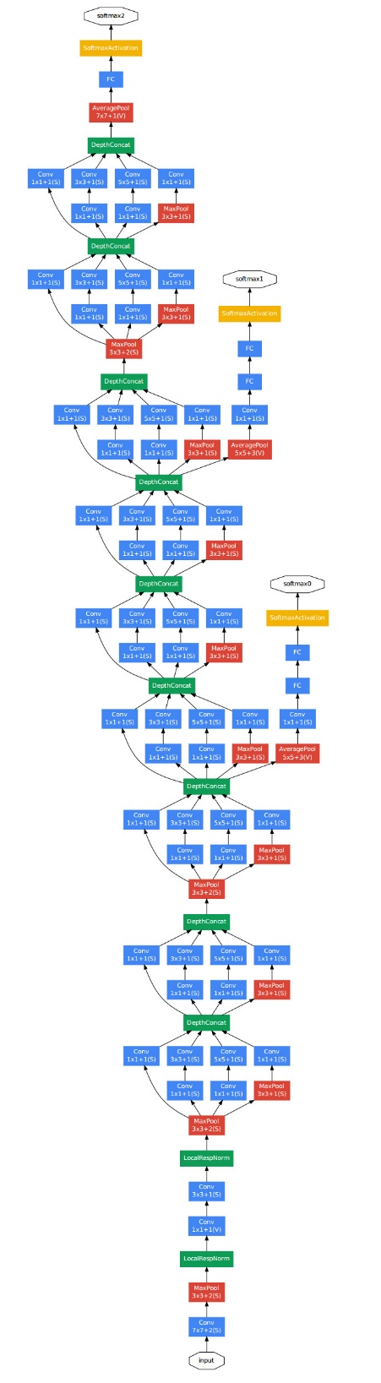
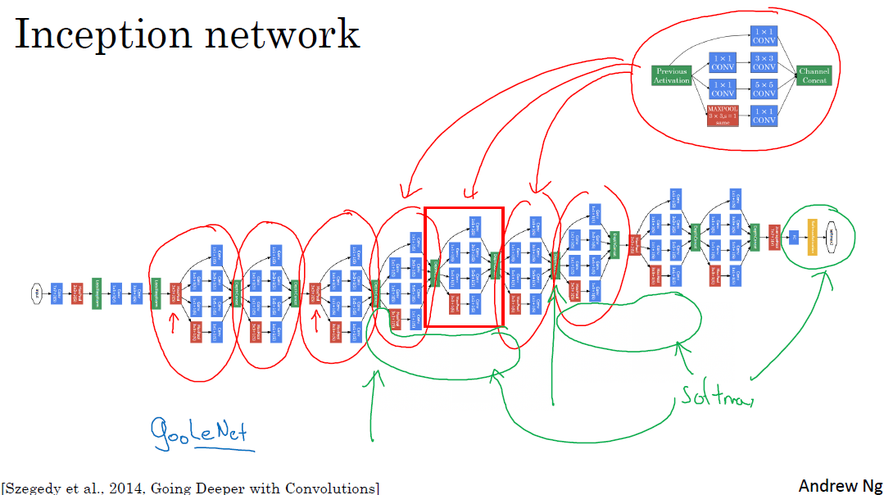
Notes:
网络层数深了以后，会有梯度逐渐消失的问题

Slide 23
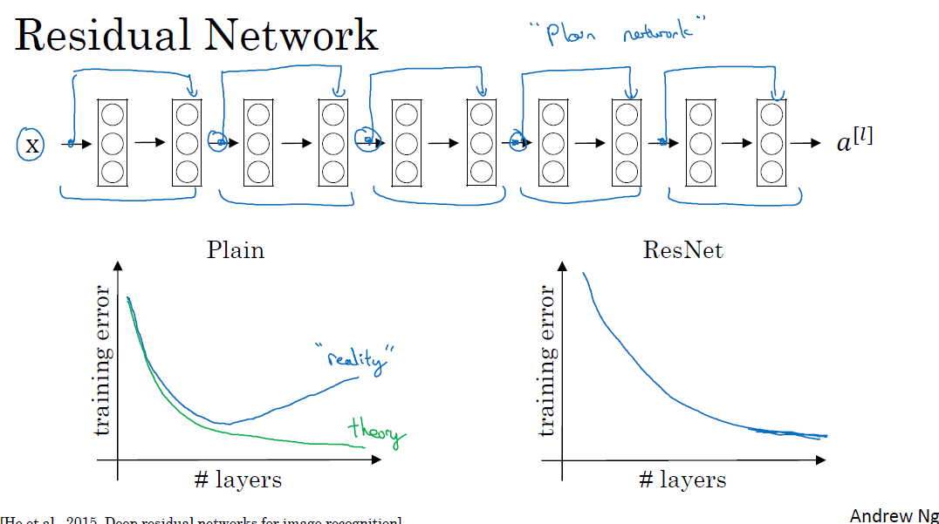

Slide 24
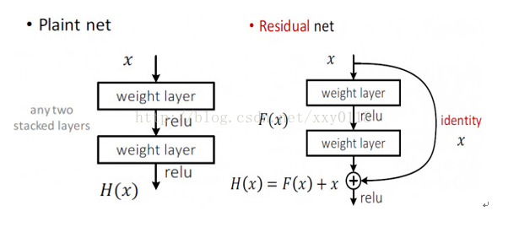
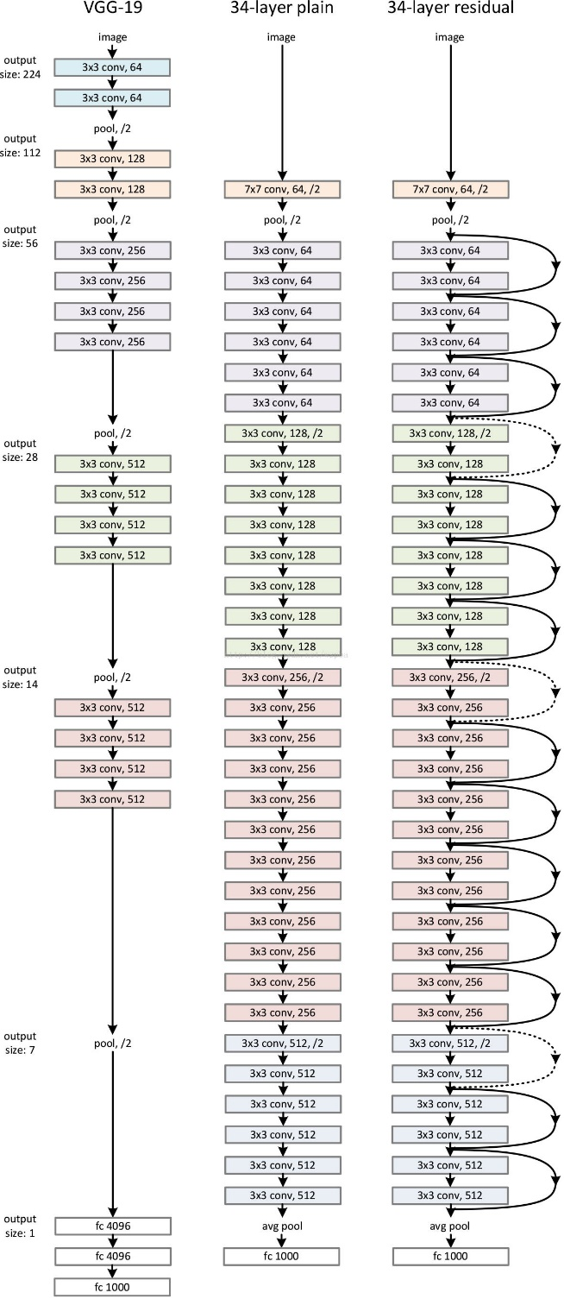

Slide 25
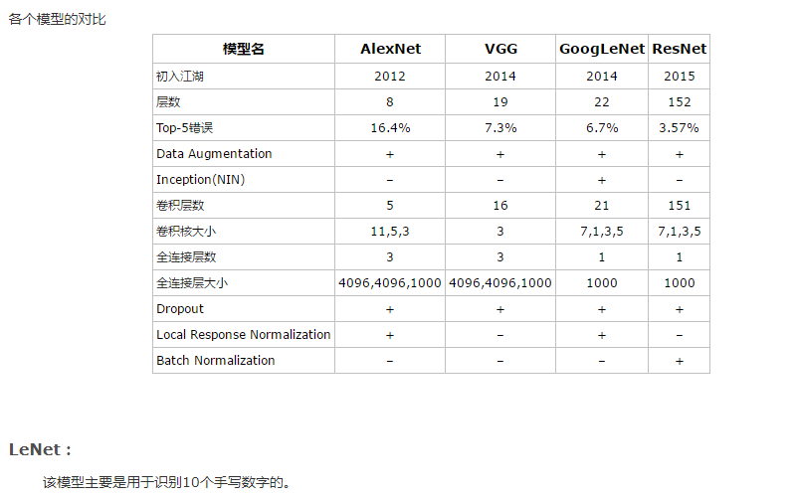
code
Notes:
Resnet代码演示。
讲到这里大家有什么问题么？

Slide 26
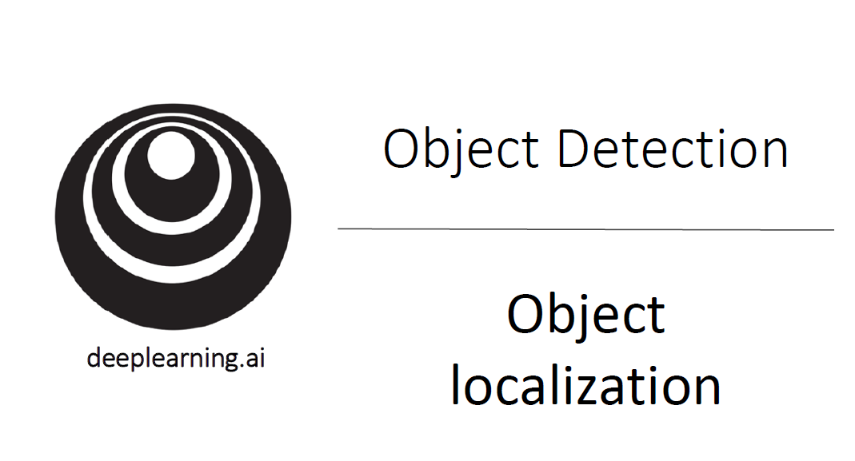

Slide 27
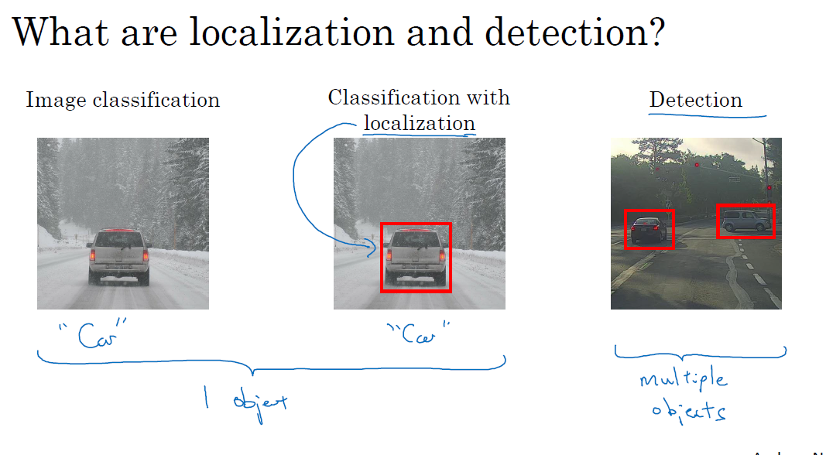
Notes:
分类问题：判断图中是否为汽车；
目标定位：判断是否为汽车，并确定具体位置；
目标检测：检测不同物体并定位。

Slide 28
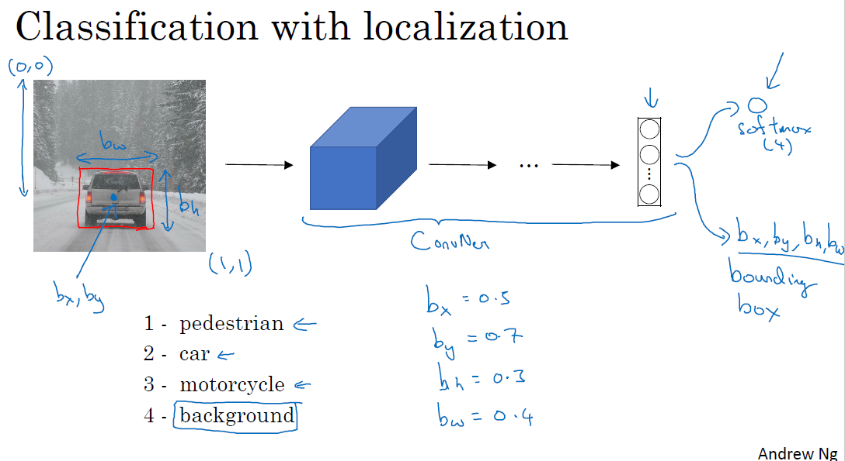
Notes:
其中，表示汽车中点，分别表示定位框的高和宽。以图片左上角为(0,0)，以右下角为(1,1)，这些数字均为位置或长度所在图片的比例大小。

Slide 29
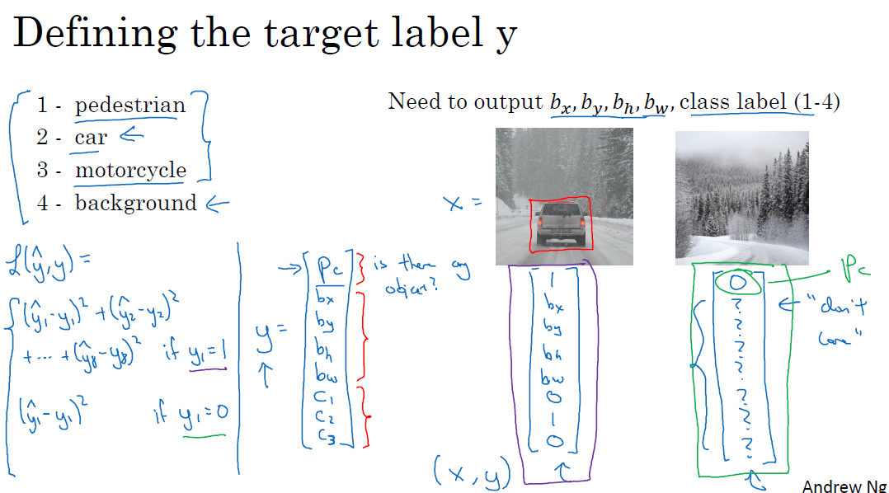

Slide 30
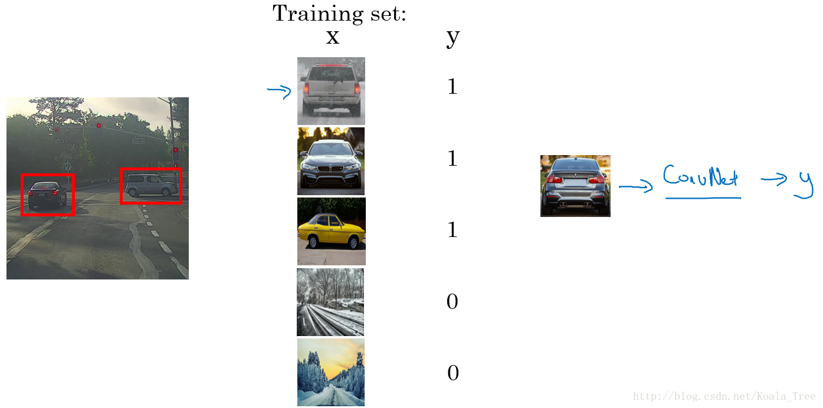
滑动窗口目标检测
Notes:
训练集X：将有汽车的图片进行适当的剪切，剪切成整张几乎都被汽车占据的小图或者没有汽车的小图；
训练集Y：对X中的图片进行标注，有汽车的标注1，没有汽车的标注0。

Slide 31
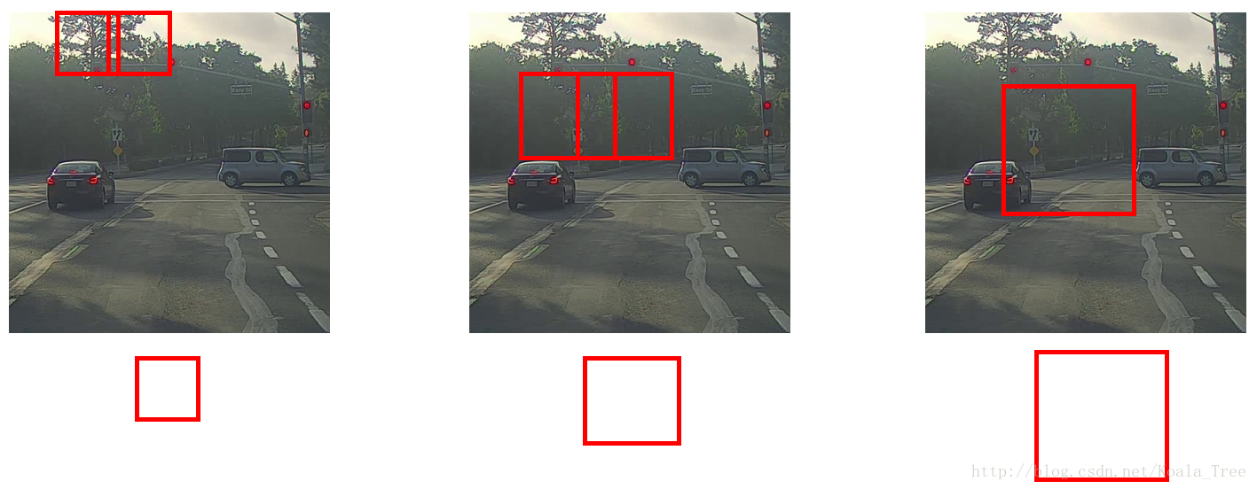
Notes:
首先选定一个特定大小的窗口，将窗口内的图片输入到模型中进行预测；
以固定步幅滑动该窗口，遍历图像的每个区域，对窗内的各个小图不断输入模型进行预测；
继续选取一个更大的窗口，再次遍历图像的每个区域，对区域内是否有车进行预测；
遍历整个图像，可以保证在每个位置都能检测到是否有车。
将有车的框及其分值统计出来。
缺点： 卷积计算量巨大。
可以用卷积来实现这种滑窗的计算

Slide 32
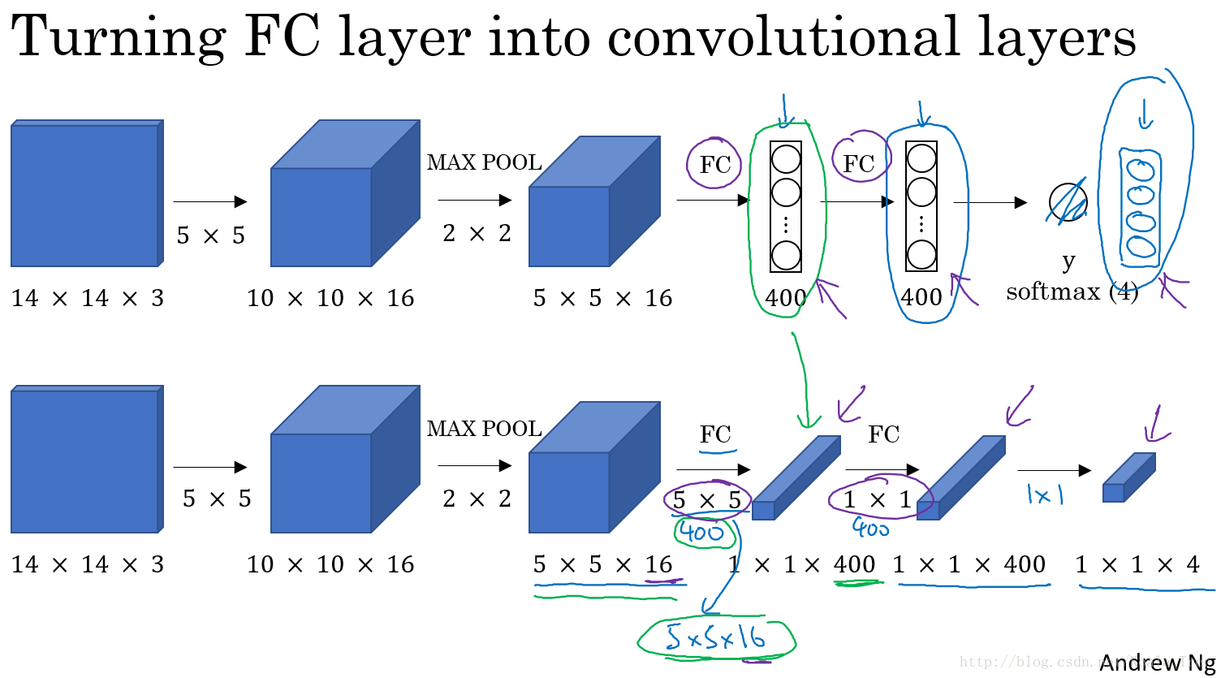
Notes:
全连接层转化为卷积层实现

Slide 33
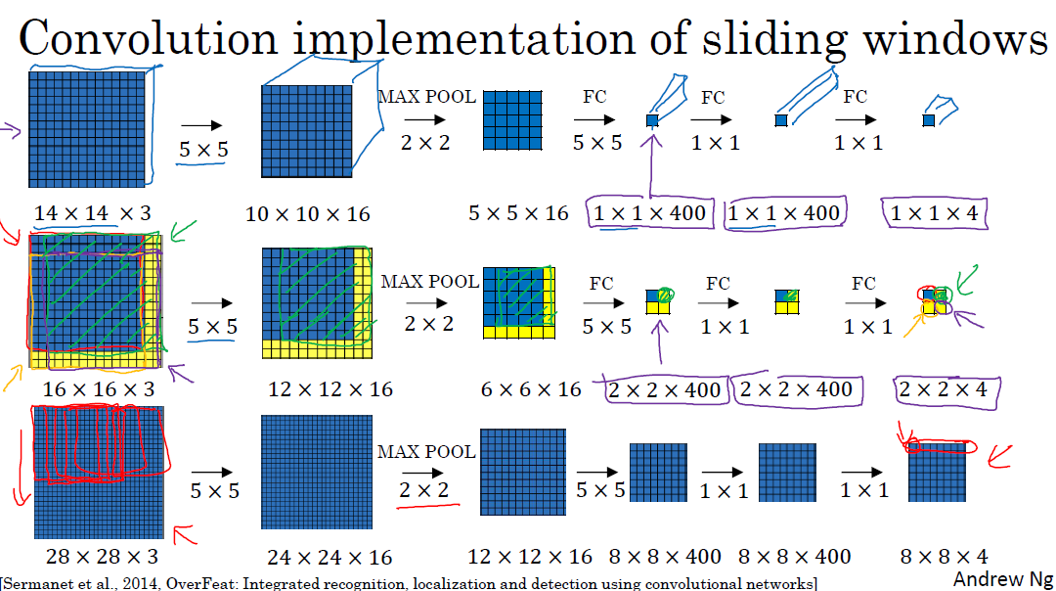
Notes:
我们以2为大小的步幅滑动窗口，分别与卷积核进行卷积运算，最后得到4幅大小1*1的特征图
其实可以合在一起做卷积运算，消除单独计算中的重复计算步骤
从而大大减少计算量

Slide 34
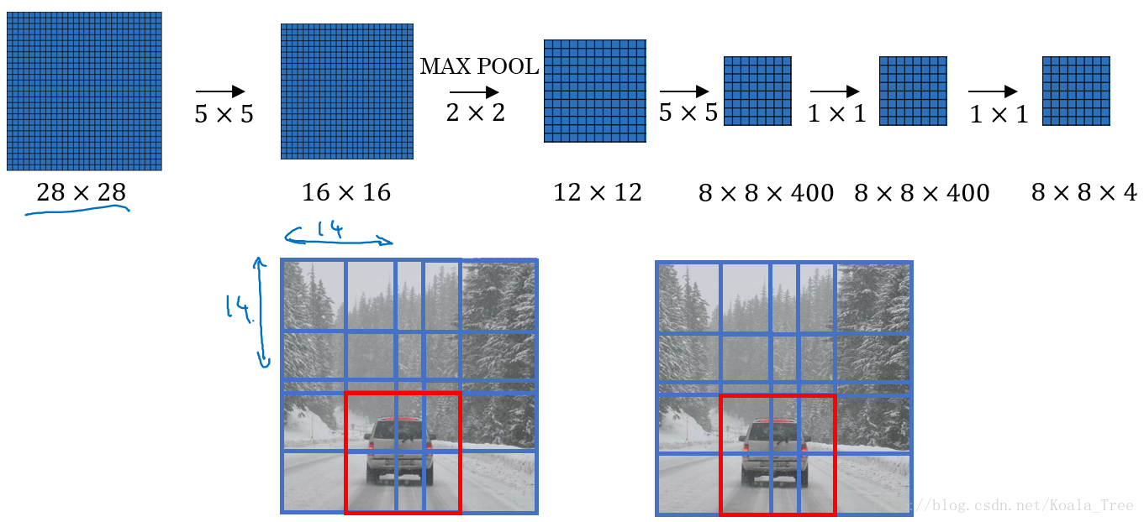
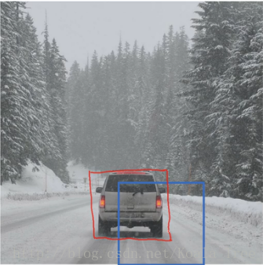
Notes:
依据上面的方法，我们将整张图片输入到训练好的卷积神经网络中。
无需再利用滑动窗口分割图片，只需一次前向传播，我们就可以同时得到所有图片子集的预测值。
利用卷积的方式实现滑动窗口算法的方法，提高了整体的计算效率。
在滑动窗口算法中，我们取的一些离散的图片子集的位置，
在这种情况下，有可能我们没有得到一个能够完美匹配汽车位置的窗口，
也有可能真实汽车的边界框为一个长方形。所以我们需要寻找更加精确的边界框。

Slide 35
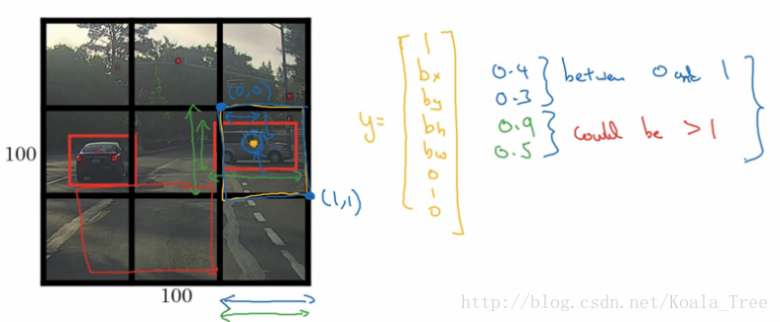
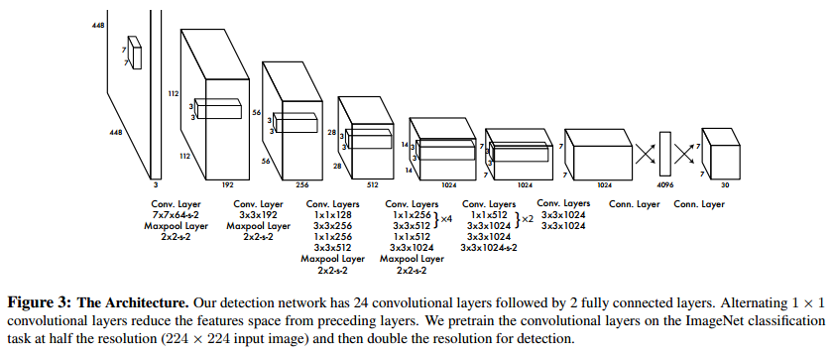
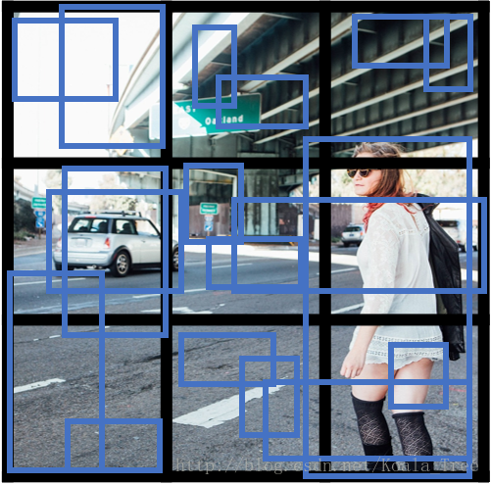
YOLO
Notes:
但还有一个问题，这样可能会出现一个对象有多个目标框的情况，需要进行排除

Slide 36
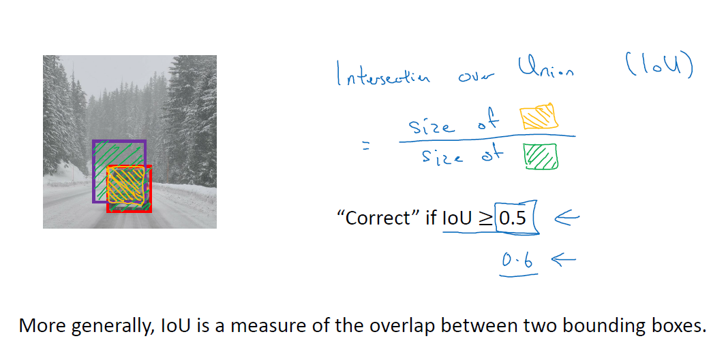
Tricks
Notes:
对于理想的边界框和目标探测算法预测得到的边界框，交并比函数计算两个边界框交集和并集之比。
得到的IoU值越大越好。

Slide 37
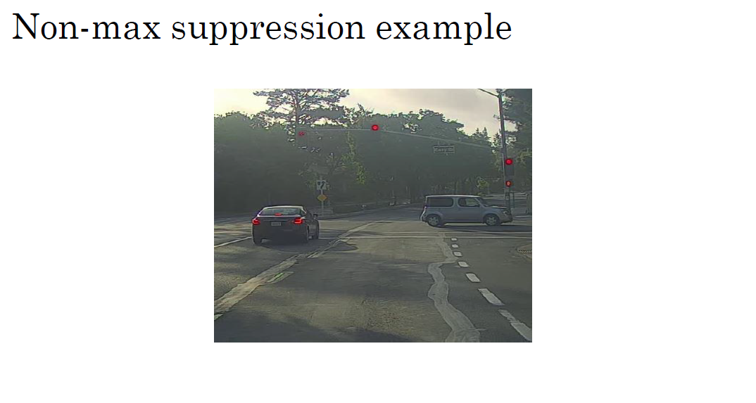

Slide 38
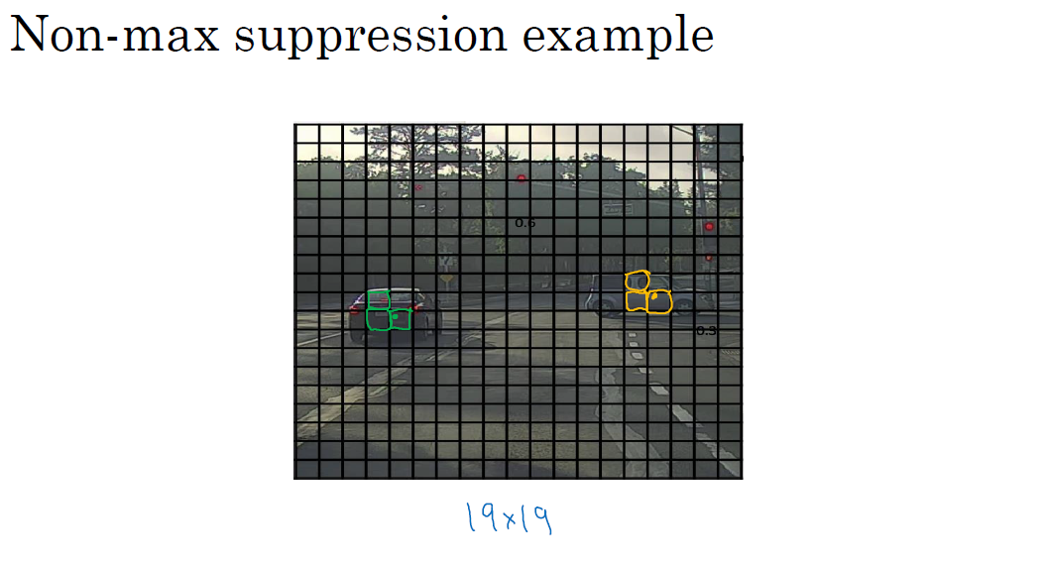

Slide 39
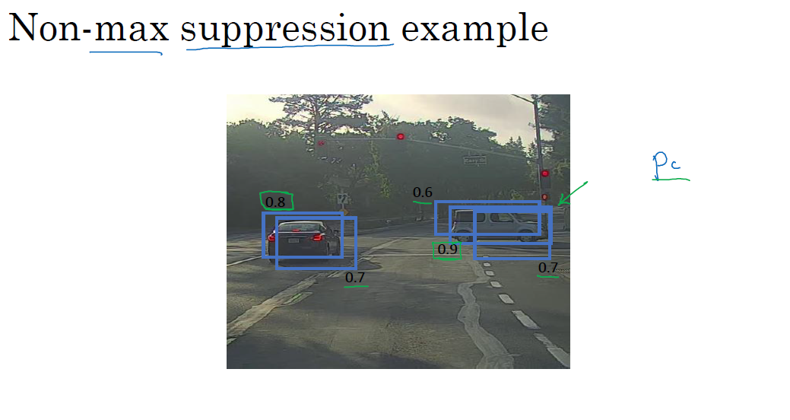
Notes:
先去除概率得分低的框
选取概率最大的边界框，对所有其他与该边界框具有高交并比或高重叠的边界框进行抑制；
逐一审视剩下的边界框，寻找最高的值边界框，重复上面的步骤。
非最大值抑制，也就是说抑制那些不是最大值，却比较接近最大值的边界框。

Slide 40

Notes:
非最大值抑制

Slide 41

Notes:
使用Anchor box 可以同时检测出多个对象。
实现方法: (训练)
不使用Anchor box：训练图片中的每个对象，根据对象的中点，分配到对应的格子中。输出大小（例如8）
使用Anchor box：训练图片的每个对象，根据对象的中点，分配到对应的格子中，同时还分配到一个和对象形状的IoU最高的Anchor box 中。

Slide 42


Slide 43


code
Notes:
假设使用了2个Anchor box，那么对于每一个网格，我们都会得到预测输出的2个bounding boxes，其中一个比较高；
抛弃概率值低的预测bounding boxes；
对每个对象（如行人、汽车、摩托车）分别使用NMS算法得到最终的预测边界框。

Slide 44

Notes:
R-CNN：给出候选区域，对每个候选区域进行分类识别，输出对象 标签 和 bounding box，从而在确实存在对象的区域得到更精确的边界框，但速度慢；
Fast R-CNN：给出候选区域，使用滑动窗口的卷积实现去分类所有的候选区域，但得到候选区的聚类步骤仍然非常慢；
Faster R-CNN：使用卷积网络给出候选区域。
准确率R-CNN会更高，但在速度上YOLO优势很大。
SSD：结合YOLO进行多尺度的预测，从而可以更好的检测小目标物体。

Slide 45


RCNN算法分为4个步骤 - 一张图像生成1K~2K个候选区域 - 对每个候选区域，使用深度网络提取特征 - 特征送入每一类的SVM 分类器，判别是否属于该类 - 使用回归器精细修正候选框位置

Slide 46

从YOLO到YOLO v2再到YOLO v3
Yolo：只包含conv和maxpooling层
Yolo v2：加入archer，层数更深
Yolo v3：加入resnet结构，使用上采样和下采样构造不同尺度的yolo检测层，更多archer，层数更深
Notes:
V3版本的时候，对小物体的检测已经比较准确了。

Slide 47

YOLO v3: (darknet)
https://pjreddie.com/darknet/yolo/
code
Notes:
mAP，目标检测中衡量识别精度的指标是mAP（mean average precision）。
多个类别物体检测中，每一个类别都可以根据recall和precision绘制一条曲线，AP就是该曲线下的面积，mAP是多个类别AP的平均值。

Slide 48


Slide 49


Slide 50


Slide 51


Slide 52


Slide 53

Notes:
也可以转化为一个二分类问题， 加入一个logistic回归

Slide 54


Slide 55


Slide 56


Slide 57


Slide 58


Slide 59

Notes:
代表生成图片G的内容和内容图片C的内容的相似度；
代表生成图片G的内容和风格图片S的内容的相似度；
两个超参数用来表示以上两者之间的权重。

Slide 60

Notes:
随机初始化生成图片G，如大小为；
使用梯度下降算法最小化上面定义的代价函数 J(G)，

Slide 61


Slide 62


Slide 63


Slide 64


Slide 65


Slide 66
(code)
Notes:
注意这并不是一个机器学习训练-预测的过程，而是利用梯度求解图像像素点值，生成最终图片。

Slide 67
Fin

